Slide 1




What OSHA and others do when exposure below OELs.
รศ.สราวุธ สุธรรมาสา นายกสมาคม สอป.
อ.ดร.วรวิช นาคแป้น สาขาวิทยาศาสตร์สุขภาพ มสธ.

Slide 2
คำนิยาม
มอก. 2547-2555
การคัดกรอง (screening) คือ กระบวนการในการค้นหาโรคหรือความผิดปกติที่เกิดขึ้นโดยวิธีการทดสอบ การตรวจสุขภาพ หรือกระบวนการอื่น ๆ ในการค้นหา
การตรวจเพื่อเฝ้าระวังการสัมผัส (health exposure monitoring หรือ biological exposure monitoring) หมายถึง การตรวจเพื่อประเมินการสัมผัสสารเคมีอันตรายของลูกจ้างจากสภาพแวดล้อมในการทำงาน โดยใช้สิ่งส่งตรวจทางชีวภาพของลูกจ้าง เช่น เลือด ปัสสาวะ สารคัดหลั่งต่าง ๆ มาวิเคราะห์หาปริมาณสารเคมีนั้น ๆ ในร่างกายในรูปของสารเคมีนั้นหรือสารแปรรูปของสารเคมีนั้น

Slide 3
คำนิยาม
มอก. 2547-2555
การตรวจสุขภาพตามปัจจัยเสี่ยงจากการประกอบอาชีพ (physical examination for occupational health risk factors) หมายถึง การตรวจสุขภาพตามลักษณะอันตรายที่ลูกจ้างได้รับหรือเกี่ยวข้องขณะปฏิบัติงานในสถานประกอบกิจการ
การตรวจสุขภาพระหว่างงานเป็นระยะ (periodic physical examination) หมายถึง การตรวจติดตามหรือเฝ้าระวังปัญหาสุขภาพลูกจ้าง ซึ่งอาจมีแนวโน้มทรุดโทรมลงหลังจากได้รับปัจจัยเสี่ยงต่าง ๆ จึงเป็นการค้นหาว่าสุขภาพของลูกจ้างได้รับผลกระทบจากการทำงานหรือไม่ นอกจากนี้ยังช่วยค้นหาโรคในระยะเริ่มต้นได้ ซึ่งจะช่วยให้มีการดำเนินมาตรการคุ้มครองสุขภาพของลูกจ้างก่อนที่โรคจะลุกลามต่อไป นอกจากนี้ผลการตรวจสุขภาพของลูกจ้างนี้ยังใช้ประเมินมาตรการการป้องกันที่ดำเนินการอยู่ รวมทั้งมาตรการรักษาพยาบาลที่สถานประกอบกิจการใช้อยู่ว่ามีประสิทธิภาพดีหรือไม่
อยู่ภายใต้โครงการ
Medical Surveillance

Slide 4
คำนิยาม
Medical surveillance is the analysis of health information to look for problems that may be occurring in the workplace that require targeted prevention. The fundamental purpose of surveillance is to detect and eliminate the underlying causes such as hazards or exposures of any discovered trends and thus has a prevention focus.
Medical surveillance describes activities that target health events or a change in a biologic function of an exposed person or persons. A surveillance program involves recurrent longitudinal examinations and data analysis over time (Trout, 2011).

Slide 5
คำนิยาม
Health surveillance is a system of ongoing health checks. These health checks may be required by law for employees who are exposed to noise or vibration, ionizing radiation, solvents, fumes, dusts, biological agents and other substances hazardous to health, or work in compressed air.

Slide 6


ตัวอย่างสารเคมี และ ข้อกำหนดการตรวจสุขภาพ

Slide 7
Benzene
OSHA, USA 1910.1028(i)(1)(i) PEL-TWA: 1 ppm (8-hours) | exposed to benzene at or above the action level 30 or more days per year exposed to benzene at or above the PELs 10 or more days per year have been exposed to more than 10 ppm of benzene for 30 or more days in a year prior to the effective date of the standard when employed by their current employer employees involved in the tire building operations who use solvents containing greater than 0.1 percent benzene
HSE, UK The Control of Substances Hazardous to Health Regulations 2002 (COSHH) WEL-TWA: 1 ppm (8-hours) | One of the substances specified in Column 1 of Schedule 6 and is engaged in a process specified in Column 2 of that Schedule, and there is a reasonable likelihood that an identifiable disease or adverse health effect will result from that exposure.

Slide 8
Benzene (Con’t)
Safe Work Australia The Work Health and Safety (WHS) Act Exposure Standard-TWA: 5 ppm | Health monitoring is required if there is a significant risk to the worker’s health because of exposure to a hazardous chemical referred to in Schedule 14, table 14.1, column 2 ....
Department of Occupational Safety and Health, Malaysia PEL-TWA: 0.5 ppm (8-hours) | Any occupational exposure to benzene & benzol. Annual, but the frequency of test may be increased to 6 monthly (If exposure > TLV- every 6 month) or even 3 monthly intervals if exposure is heavy
Workplace Safety and Health, Ministry of Manpower, Singapore PEL: 5 ppm | Your employees are required to undergo pre-placement and regular medical examinations if they are exposed to Benzene

Slide 9
Asbestos
OSHA, USA 1910.1001(l)(1)(i) PEL-TWA: 0.1 fiber per cm³ (8-hours) Excursion limit: 1.0 fiber per cm³ (30 min) | Employees covered. The employer shall institute a medical surveillance program for all employees who are or will be exposed to airborne concentrations of fibers of asbestos at or above the TWA and/or excursion limit.
HSE, UK The Control of Asbestos Regulations 2012 [Application of these regulations] WEL-TWA: 0.1 fiber per cm³ (8-hours) | Health records and medical surveillance do not apply where – the exposure to asbestos of employees is sporadic and of low intensity; and (b) it is clear from the risk assessment that the exposure to asbestos of any employee will not exceed the control limit; and (c)……

Slide 10
asbestos (Con’t)
Safe Work Australia The Work Health and Safety (WHS) Act Exposure Standard-TWA: 0.1 fiber per cm³ | Health monitoring is required under work health and safety laws where there is significant risk to your health due to workplace exposure to asbestos.
Department of Occupational Safety and Health, Malaysia PEL-TWA: 0.1 fiber per cm³ | Any occupation where workers are liable to be exposed to airborne asbestos fibers above PEL or possibility of absorption.
Workplace Safety and Health, Ministry of Manpower, Singapore Workplace Safety and Health (Asbestos) Regulations 2014 PEL: 0.1 fiber per cm³ | Your employees are required to undergo pre-placement and regular medical examinations if they are exposed to Asbestos

Slide 11
Vinyl Chloride
OSHA, USA 1910.1001(l)(1)(i) PEL-TWA: 1 ppm (8-hours) | A program of medical surveillance shall be instituted for each employee exposed, without regard to the use of respirators, to vinyl chloride in excess of the action level.
HSE, UK The Control of Substances Hazardous to Health Regulations 2002 (COSHH) WEL-TWA: 3 ppm (8-hours) | One of the substances specified in Column 1 of Schedule 6 and is engaged in a process specified in Column 2 of that Schedule, and there is a reasonable likelihood that an identifiable disease or adverse health effect will result from that exposure.

Slide 12
Vinyl chloride (Con’t)
Safe Work Australia The Work Health and Safety (WHS) Act Exposure Standard-TWA: 5 ppm | Health monitoring is required under work health and safety laws where there is significant risk to your health due to workplace exposure to vinyl chloride.
Department of Occupational Safety and Health, Malaysia PEL-TWA: 1 ppm | Any occupational exposure to vinyl chloride. Should cover the same areas as the pre- employment examination. An annual check is appropriate.
Workplace Safety and Health, Ministry of Manpower, Singapore PEL: 5 ppm | The regulations (medical examination) shall apply to all workplaces in which persons are employed in any hazardous occupation, being any occupation involving the use or handling of or exposure to vinyl chloride.

Slide 13
Take home message
Significant Risk?
Significant risk means exposure to the chemical or asbestos is likely to be hazardous to your health. The PCBU must determine whether there is a significant risk, taking into account a number of factors including:
The level of toxicity
The likely level of exposure during work activities
The types of processes used to handle the chemicals or asbestos at work
The control measures in place, for example ventilation systems.
Risks may be considered significant if the likelihood of exposure is high and it is reasonably foreseeable that leaks or spills of a hazardous chemical might occur or if the substance used is highly toxic. A risk may not be considered significant, and therefore health monitoring would not be required if, for example, a chemical process is completely enclosed or where you are completely isolated from the hazardous chemical or asbestos.

Slide 14
เอกสารแนบ

Slide 15
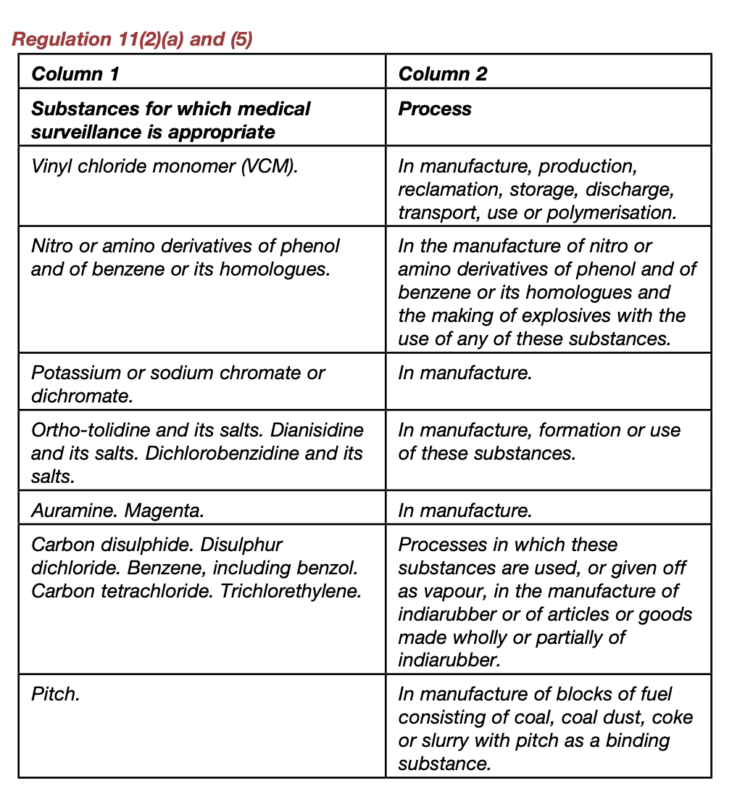
HSE Column 1 & 2
of Schedule 6

Slide 16
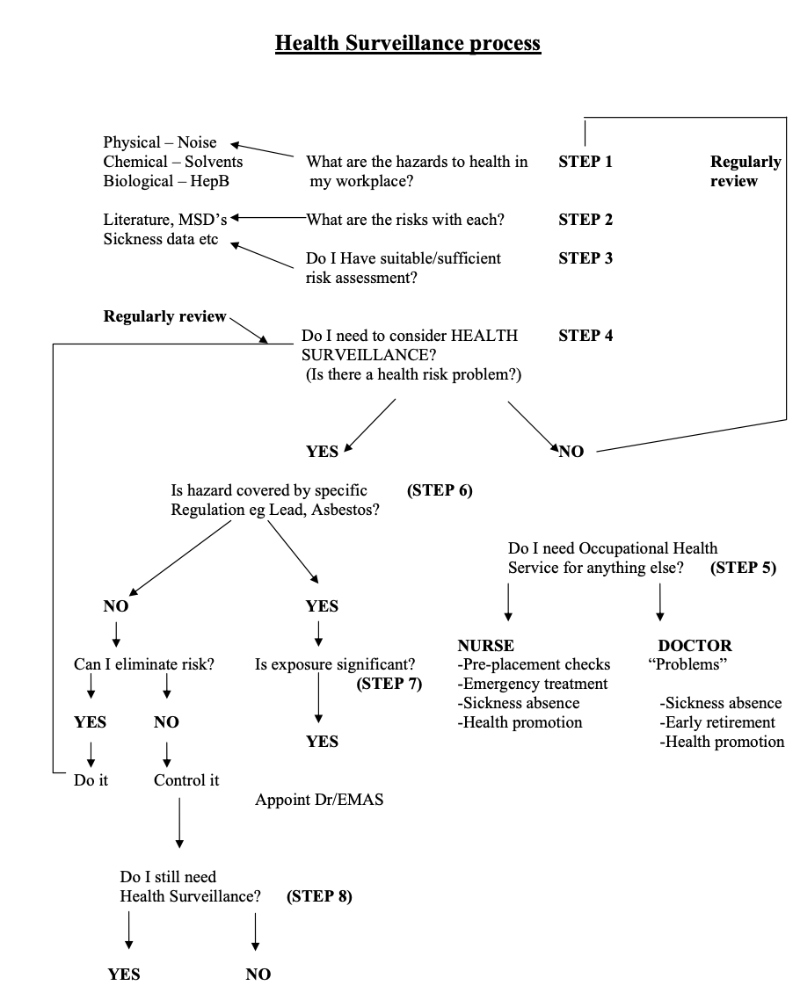

Slide 17
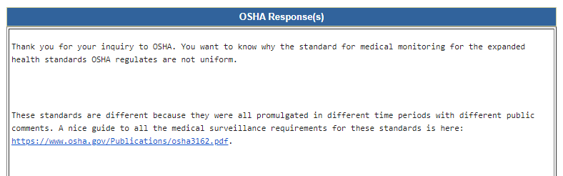
คำตอบจาก OSHA

Slide 18
References
Gochfeld, M. (1992). Medical surveillance and screening in the workplace: complementary preventive strategies. Environmental research, 59(1), 67-80.
Trout, d. B. (2011). General principles of medical surveillance: implications for workers potentially exposed to nanomaterials. Journal of occupational and environmental medicine/American College of Occupational and Environmental Medicine, 53(6 0), S22.

